Slide 1

Storing Data

Slide 2
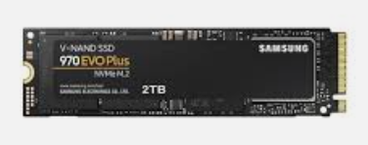
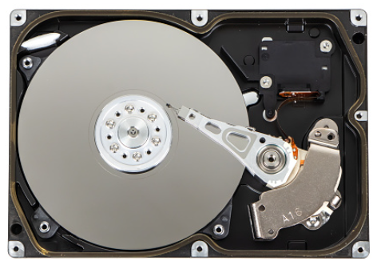
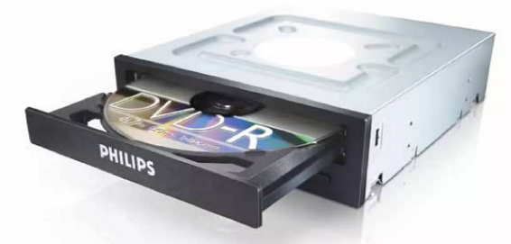
Lagringmedium - Serverside
SSD
HDD
OPTISK
Notes:
Bedre og raskere versjoner enn på klient (HDD spinner 5400-7200 på klient, 100000-15000 på server)

Slide 3
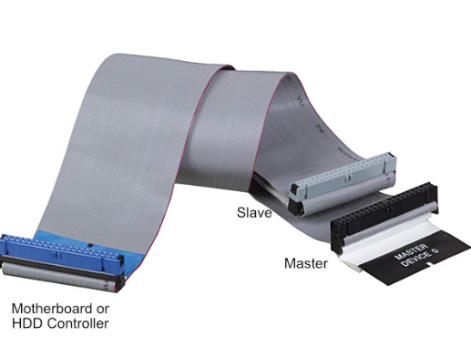
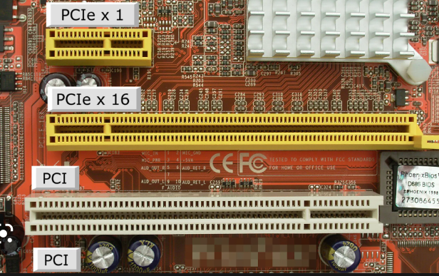
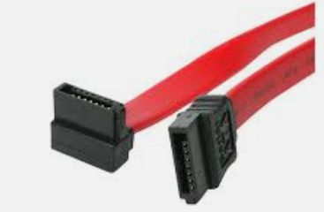
Interfaces
PATA / IDE
PCI / PCIe
SATA

Slide 4

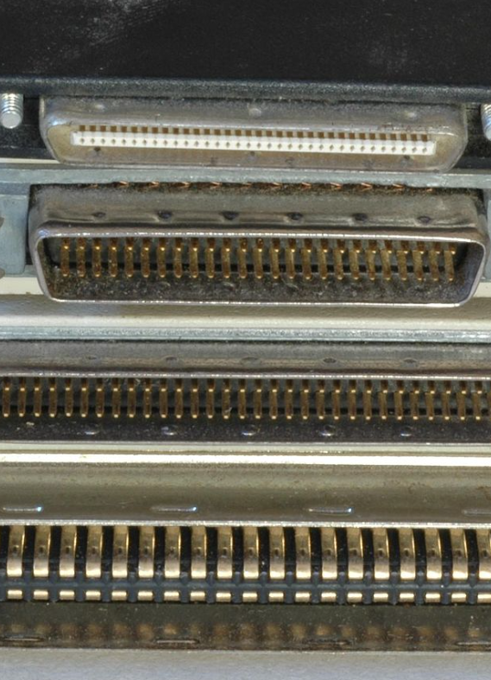
SCSI (uttales SKØZZY)
Var mye brukt på åtti- og nittitallet i alle typer maskiner som trengte rask dataoverføring
Intern eller ekstern
Var betydelig kjappere og mer fleksibel enn IDE, men også mye dyrere
Etter hvert som IDE blei bedre, og særlig etter SATA kom - forsvant SCSI mer og mer
Parallell dataoverføring
5 MBps orginalt
Ikke bare en kabeltype og et interface, men også kommandoer (som fortsatt lever…->
Notes:
Small Computer System Interface
Video / audio workstations
Endte på 320MBps

Slide 5
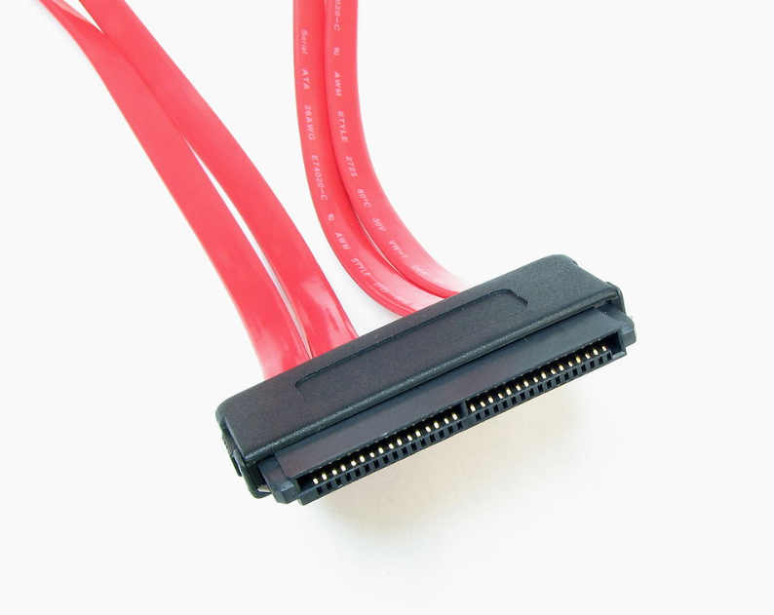
SCSI forts.
Som alt annet gikk SCSI fra å være parallell til seriell med SAS (Serial Attached SCSI)
I tillegg har vi iSCSI (SCSI over internett)
Vi har også FC og FCoE

Slide 6
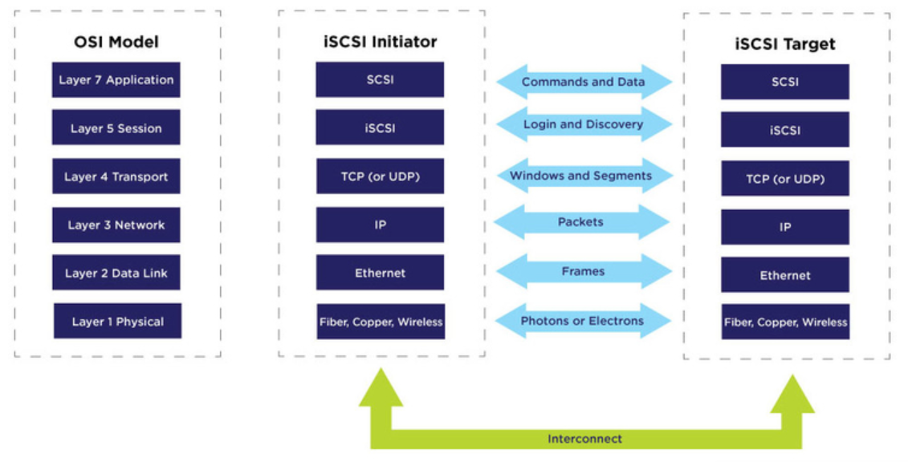
iSCSI

Slide 7

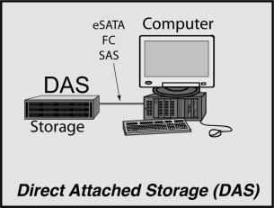



Direct-attached storage (DAS)

Slide 8
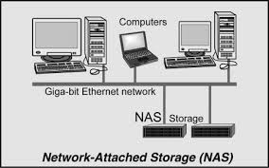
NETWORK ATTACHED STORAGE
Har gjerne sitt eget OS (Linux)
Kobles rett på switchen
Kan bruke AD direkte gjennom LDAP (Lightweight Directory Access Protocol)
Nås gjennom UNC (\\server\share)

Slide 9
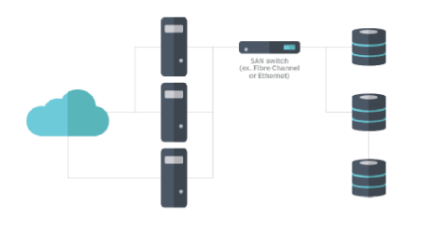
Storage Area Network
NAS gir file-level access til data
SAN gir block-level access til hele volumes
NAS fungerer med vanlig nettverks-infrastruktur
SAN trenger egen teknologi :
SCSI og iSCSI
FC og FCoE

Slide 10
Basic Disk vs Dynamic Disk
Basic Disk er den vanlige disk-typen vi bruker i Windows, med partisjoner
Tenk på Basic Disk som en representasjon av den faktiske disken
Basic Disk er støttet av alle Windows OS
Dynamic Disk gir oss muligheter til å :
Lage volumes som går over flere disker
Sette opp fault-tolerance gjennom Mirroring
Dynamiske Disker er mer komplekse, kan vanskeliggjøre recovery
Kan ikke boote fra en dynamisk disk

Slide 11
Filsystem og fildelingsprotokoller
FAT, FAT32 og NTFS husker vi fra WinClient
I tillegg har vi ReFS (Resilience File System), som var (er?) tenkt å ta over for NTFS
Fildelingsprotokollen i Windows heter Server Message Block (SMB)
Linux (og Unix) bruker Network File System (NFS)
Vi kan sette opp NFS Sharing som en rolle på filserveren vår!
FTP (File Transfer Protocol) gir oss mulighet til å dele filer med brukernavn og passord på port 21
HTTP tilbyr fildeling over web
SSH er en kryptert forbindelse som bl. a. kan brukes til fildeling

Slide 12
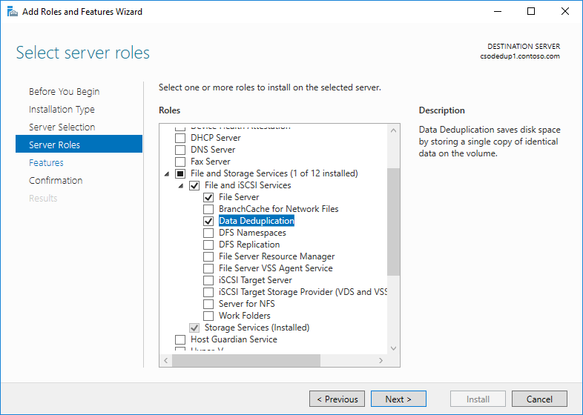
DeDup
En rolle som DeDupliserer filer
Hvis vi har identiske filer på share, blir kopiene kun tatt vare på som linker og vi sparer plass!

Slide 13
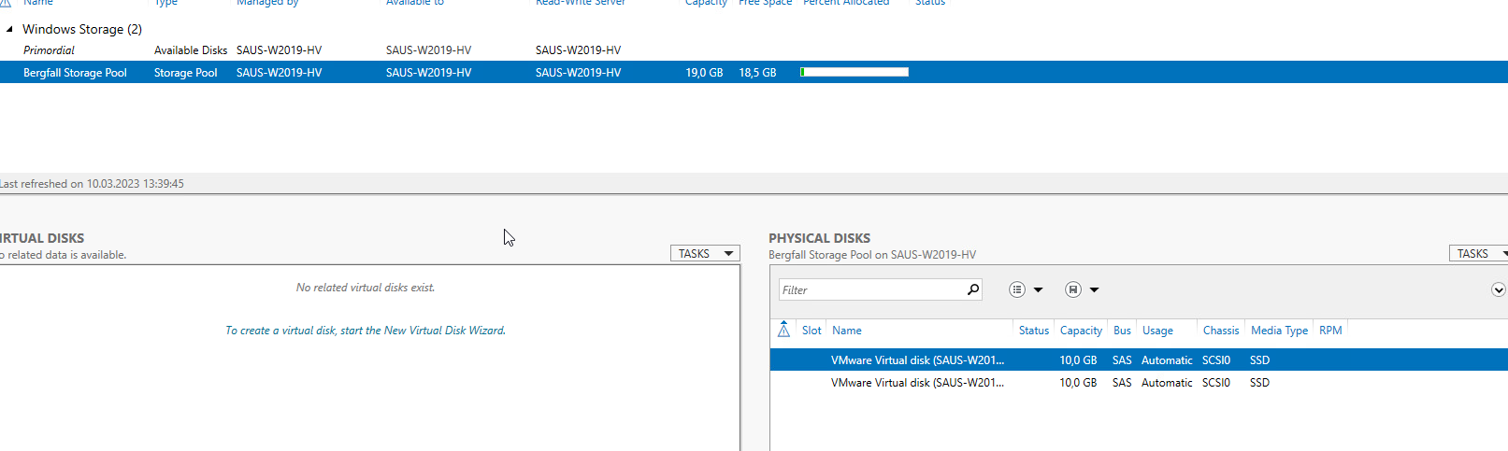
Storage Pools
Vi kan gruppere disker inn i Storage Pools
Notes:
S2D ble introdusert i Windows Server 2016 og er en feature som fortsatt er aktuell i Windows Server 2019.
Denne featuren gjør at vi kan gruppere disker inn i storage pools, som administrer bart under Storage space.
Mere fleksibilitet enn en RAID kontroller.
Vi har også noe som nevnes i boka som SDS (Software-Defined Storage), Hvis et firma ikke har mulighetene til å kjøpe inn NAS eller SAN løsninger, finnes det et billig alternativ SDS. Oppsett av Virtuelle disker og sette de til en Storage Pool som som vi snakket om tidligere på denne sliden.

Slide 14
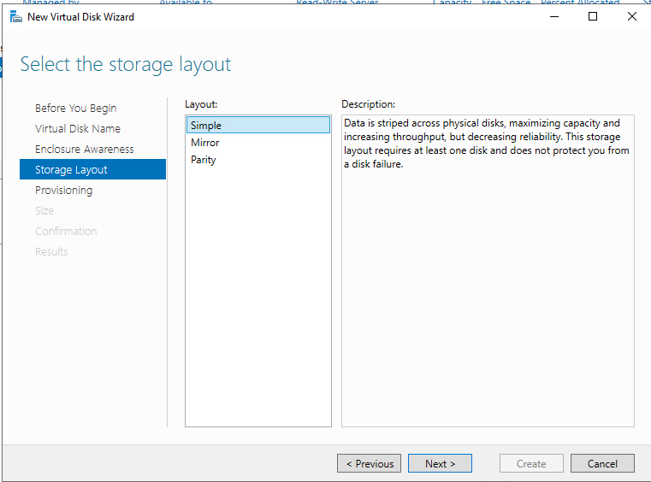
Storage Space Direct (S2D)
Vi kan så lage virtuelle disker av Storage Space
Her kan vi sette opp speiling av data, som vi kjenner fra Raid
Vi kan også legge paritetsinfo over flere disker
Notes:
S

Slide 15
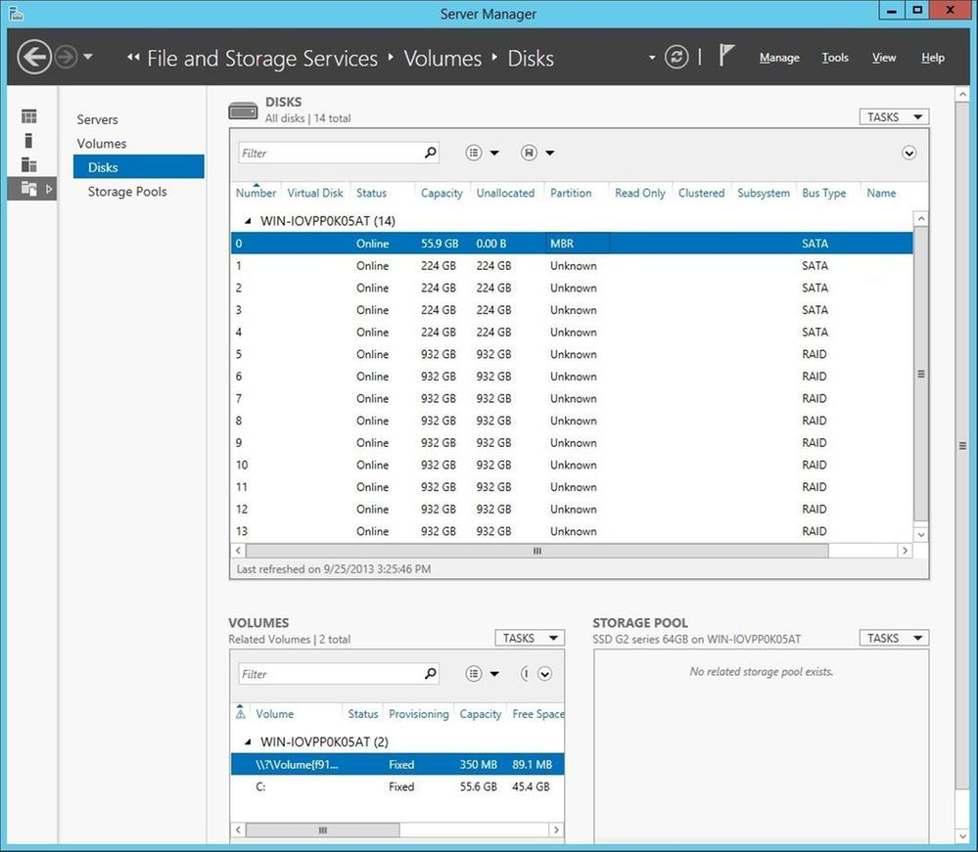
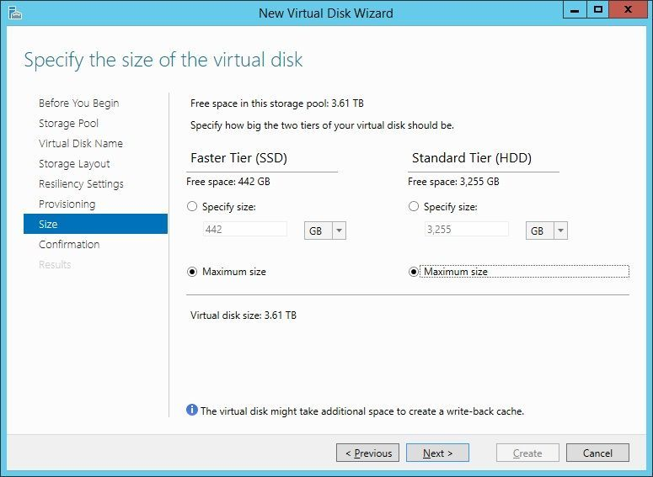
Storage Tiering
Filene som trenger lav aksesstid legges på SSD
Filer det ikke er så farlig med (hastighet) leges på HDD

Slide 16
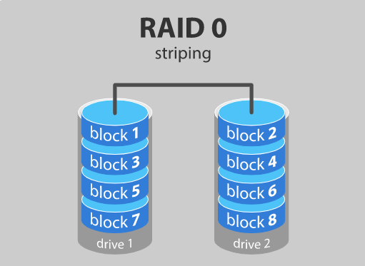
RAID 0
Det er dette vi kan får når vi setter opp to dynamic disks
Gir økt ytelse, men ingen økt datasikkerhet
Trenger minimum 2 disker

Slide 17
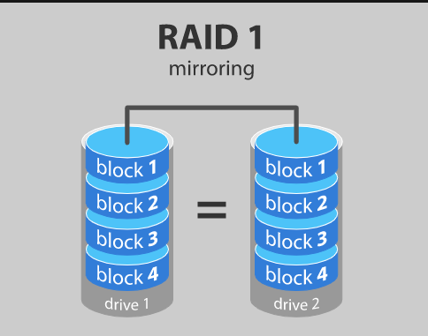
RAID 1
All data skrives på begge diskene
Data kan recoveres
Kjapp lesehastighet
Tar lang tid å skrive!

Slide 18
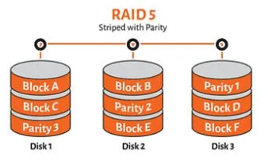
RAID 5
Striper data over minimum 3 disker
Fordeler paritetsinfo over alle diskene
Vi kan miste én disk uten å miste data

Slide 19
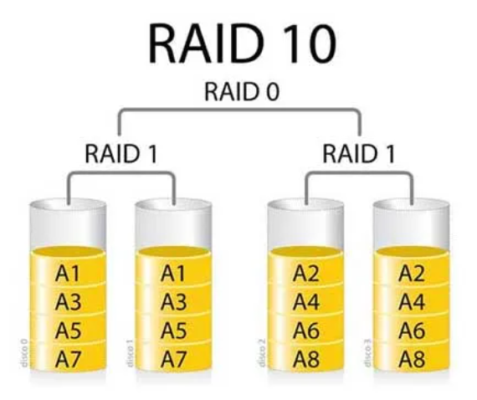
RAID 10
Kombinerer RAID 0 og RAID 1
Performance som RAID 0
Redundance som RAID 1
Trenger mange disker, blir dyrt per unit lagring!

